Slide 1
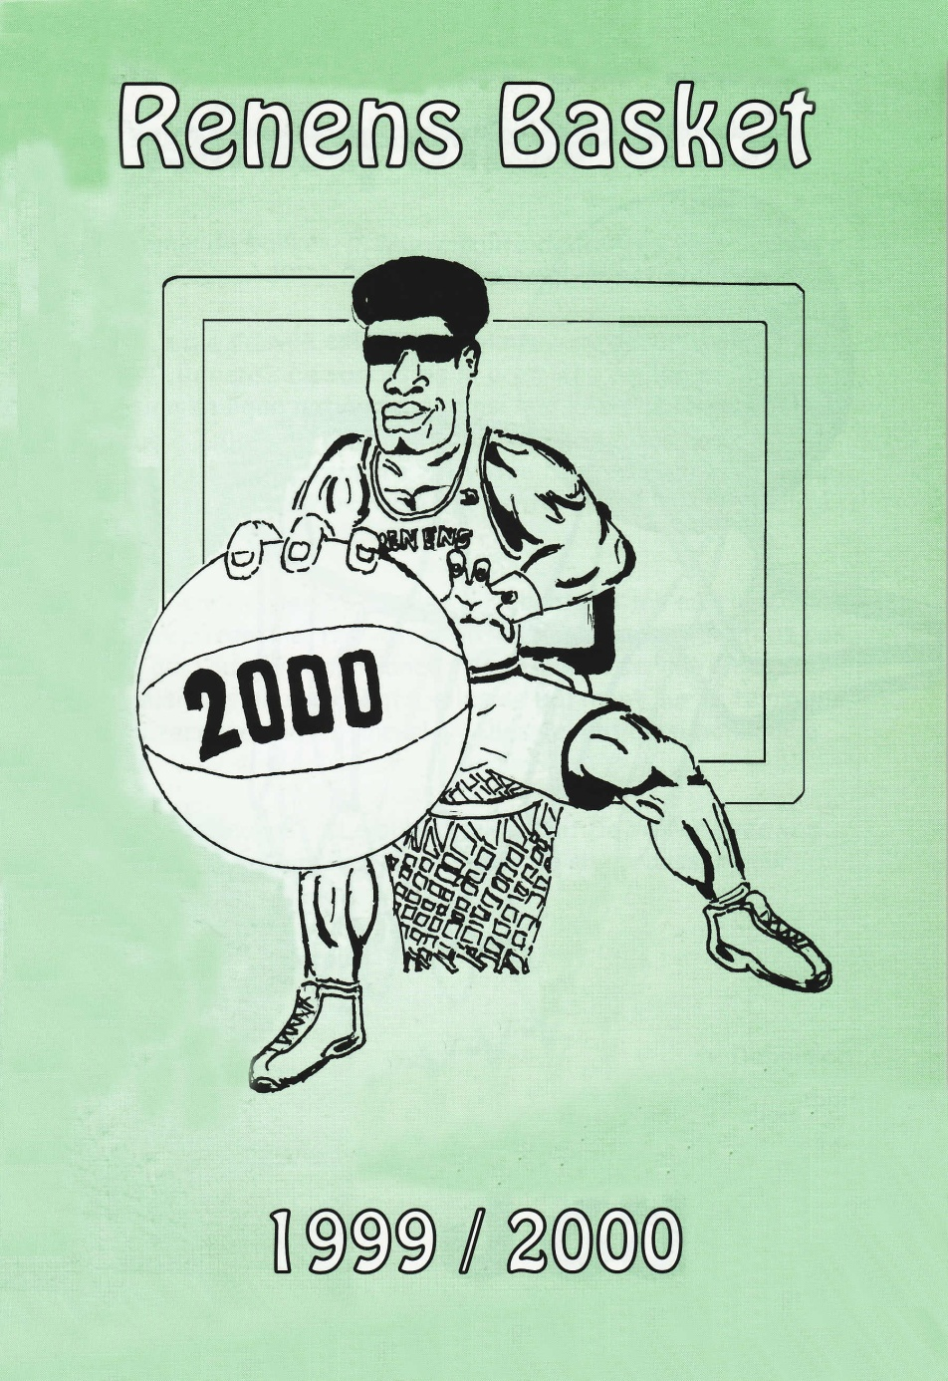
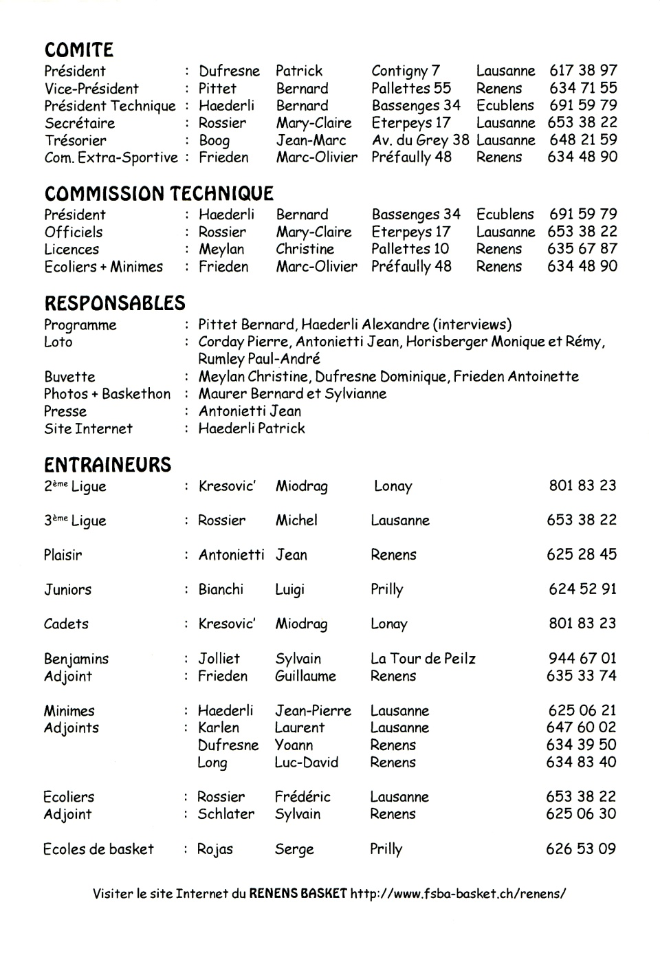

Slide 2
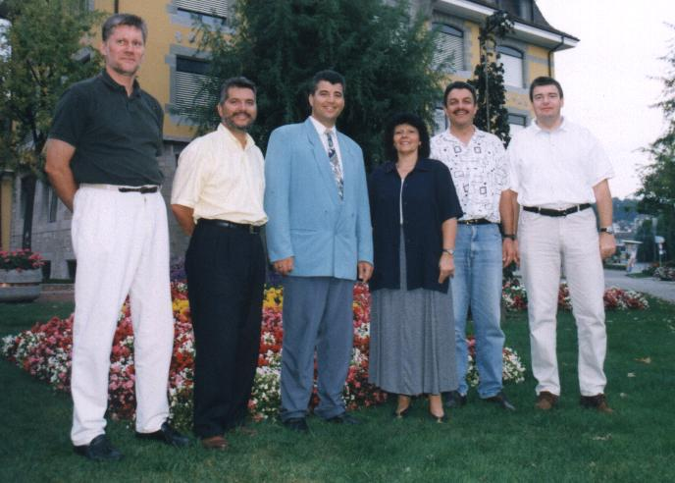
Comité
M O Frieden B. Pittet P. Dufresne M C. Rossier B. Haederli J-M Boog

Slide 3
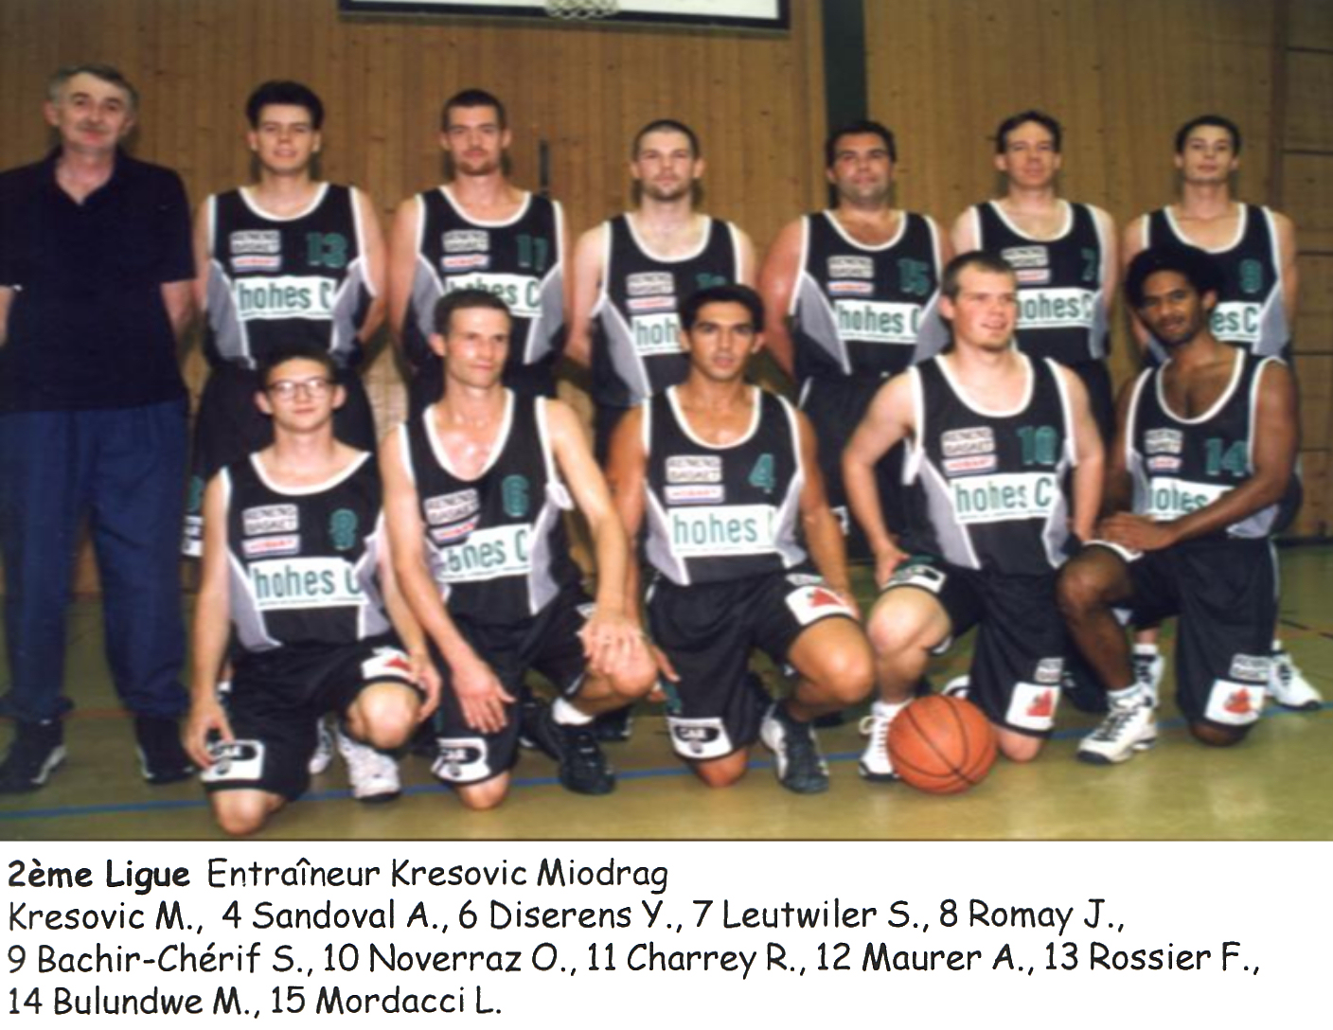
Renens I 2ème Ligue
Début de saison
1999
2000

Slide 4
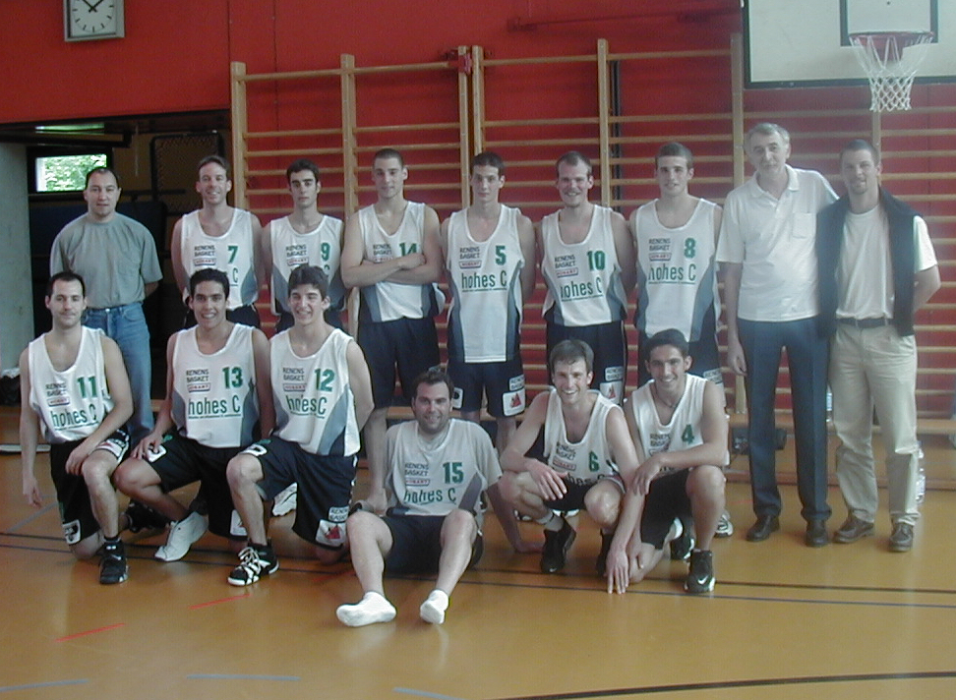
Promotion en 1 LNM
1999
2000
L. Bianchi
S. Leutwiler
G. Frieden
S. Gamba
O. Noverraz
S. Monnet
M. Kresovic’
A. Maurer
G. Karathanassis
D. Ovaert
J. Ibarra
L. Dufresne
Y. Diserens
A. Sandoval
L. Mordacci

Slide 5
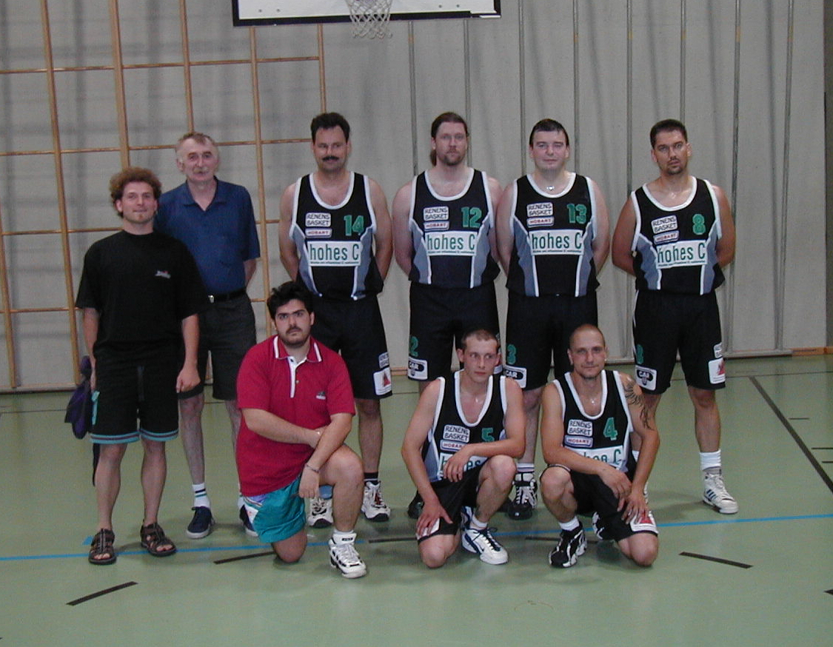
Renens II 3ème Ligue
Champions vaudois
1999
2000
Micha Kresovic’
M. Rossier
T. Hausermann
J-M Boog
Y. Meylan
Y. Karlen
G. Savarino
L. Karlen
F. Depin

Slide 6
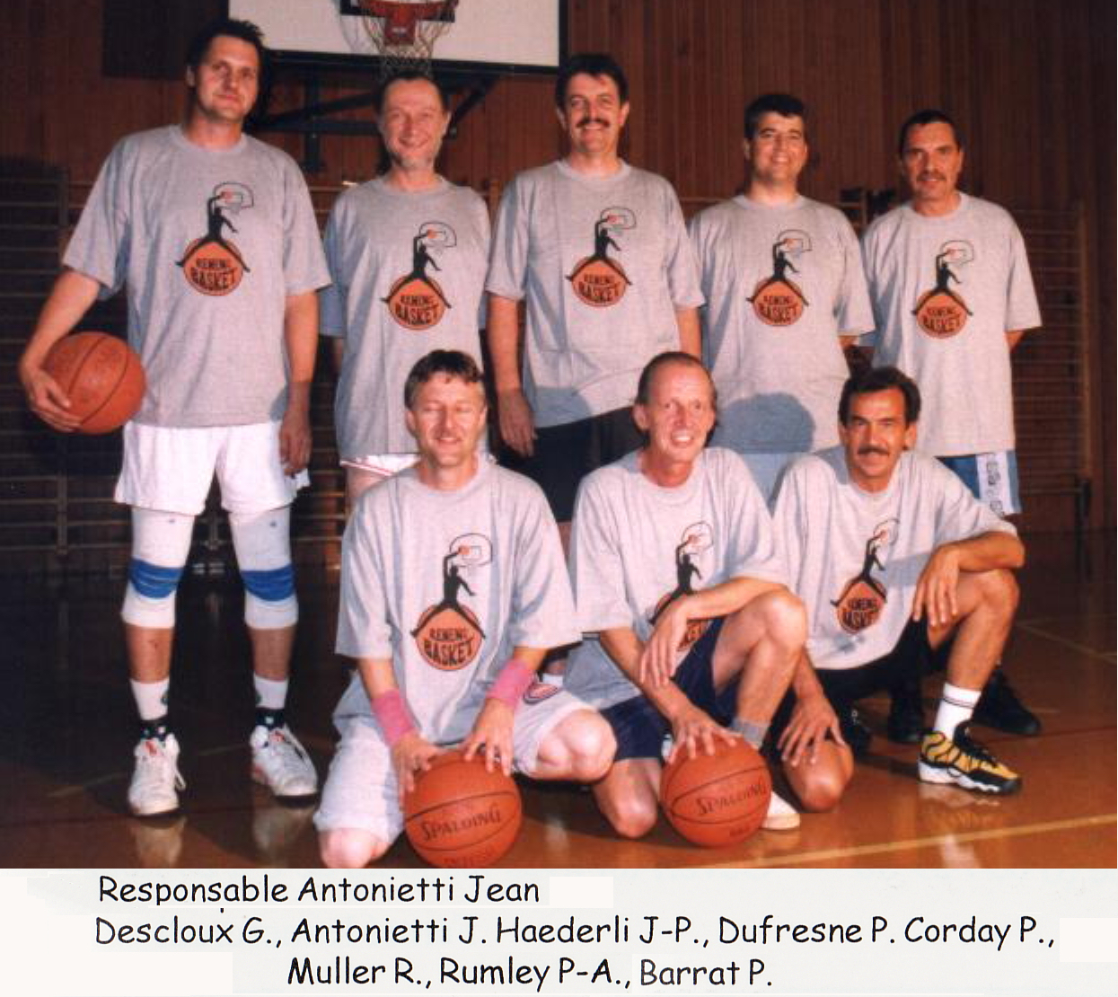
Renens Plaisir
1999
2000

Slide 7
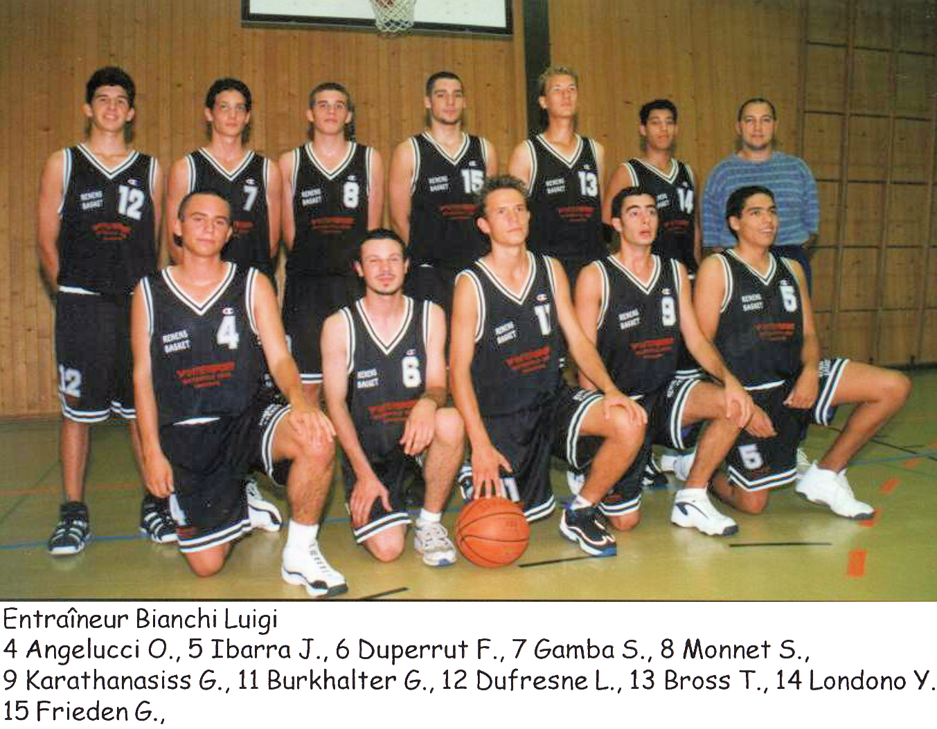
Juniors
1999
2000

Slide 8
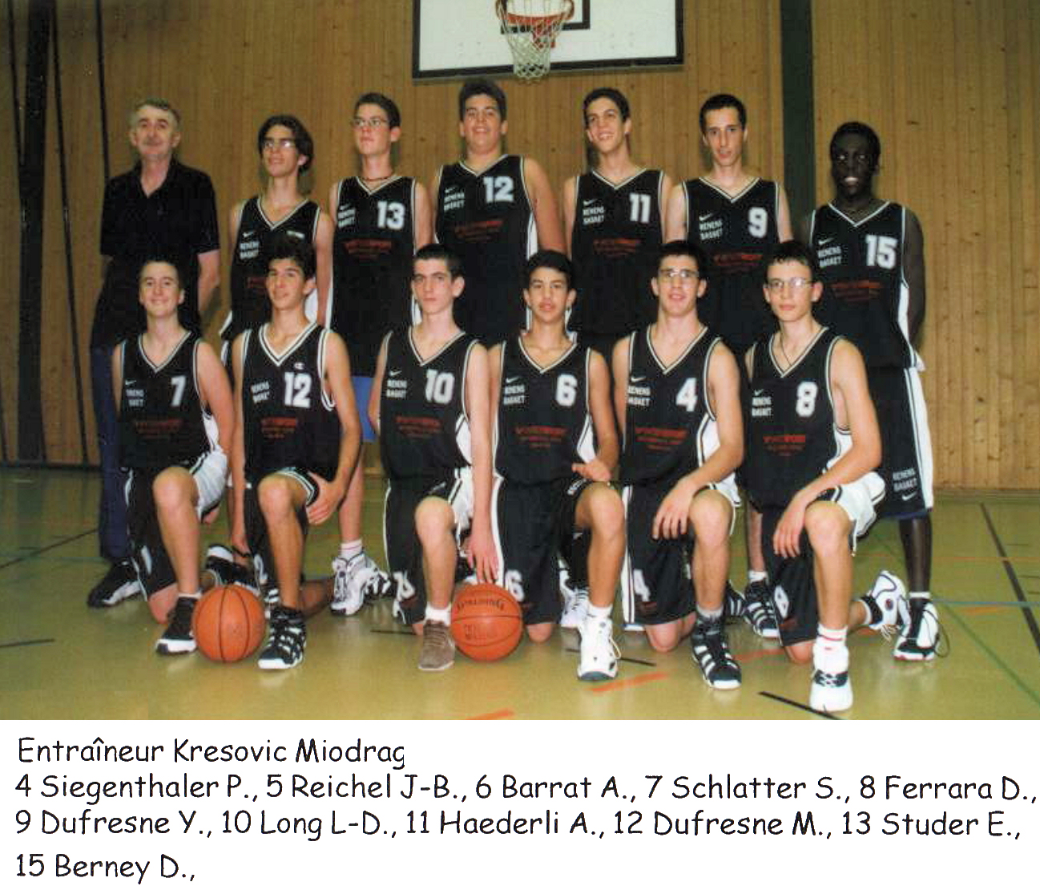
Cadets
1999
2000

Slide 9
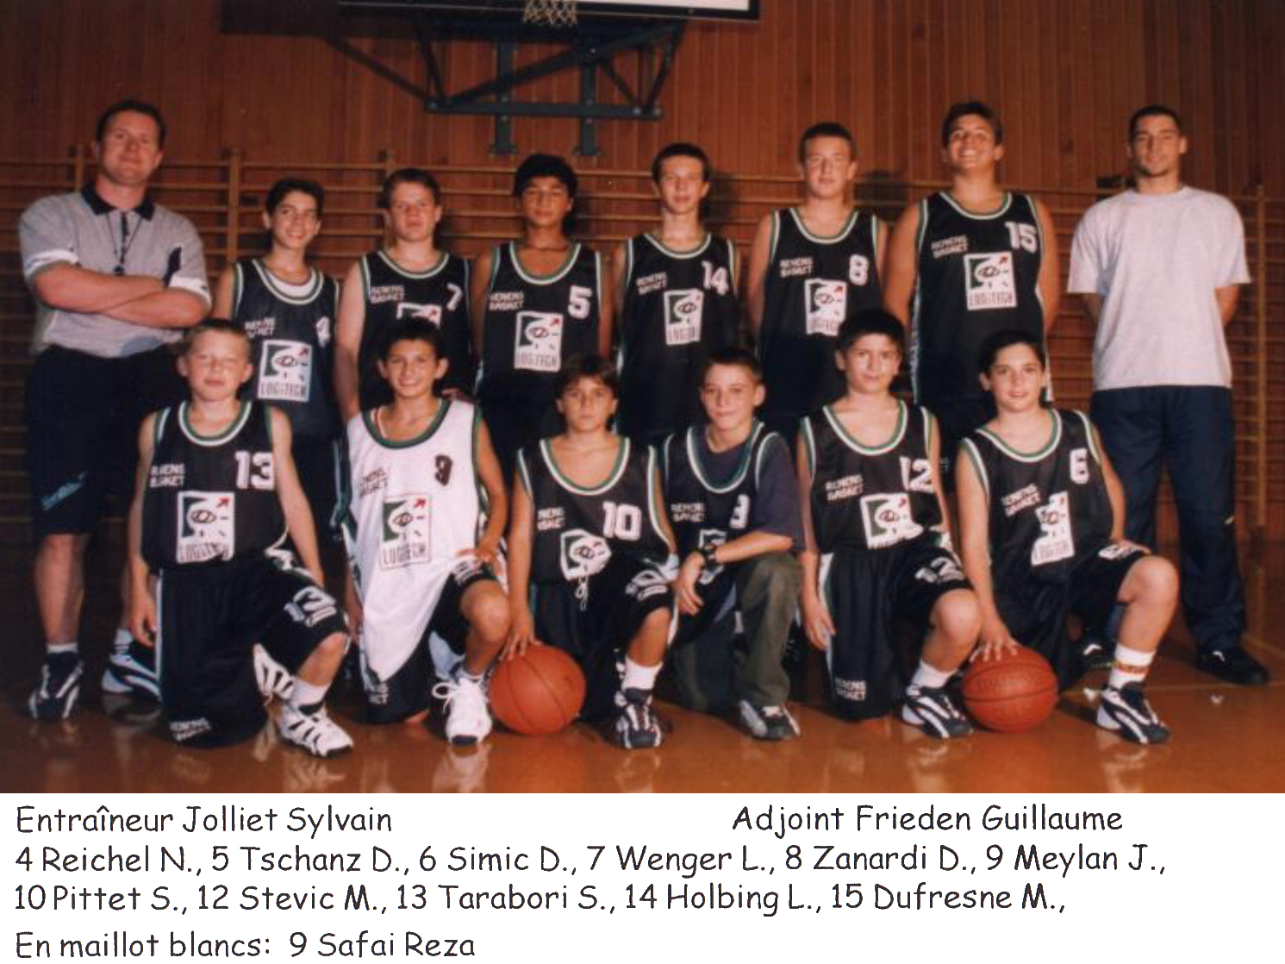
Benjamins
1999
2000

Slide 10
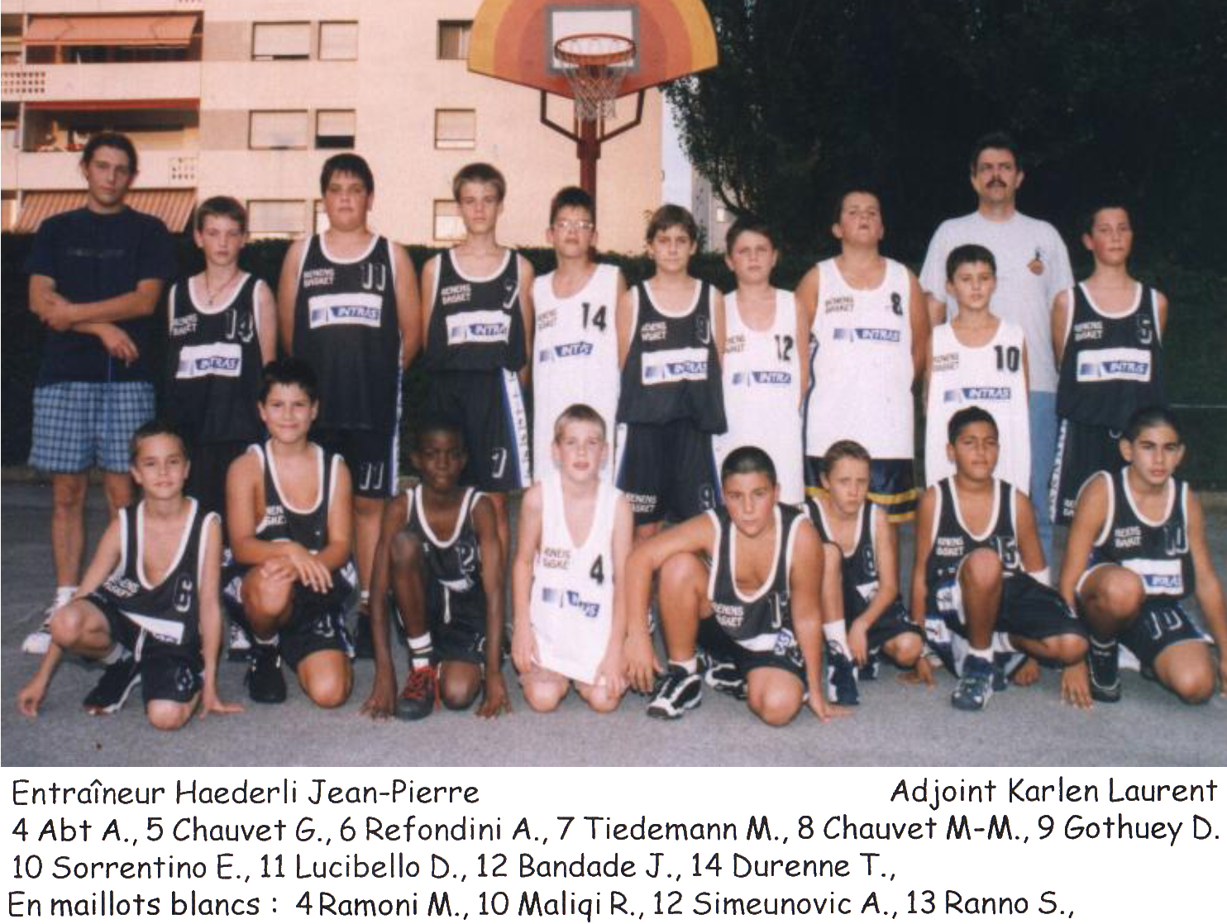
Minimes
1999
2000

Slide 11
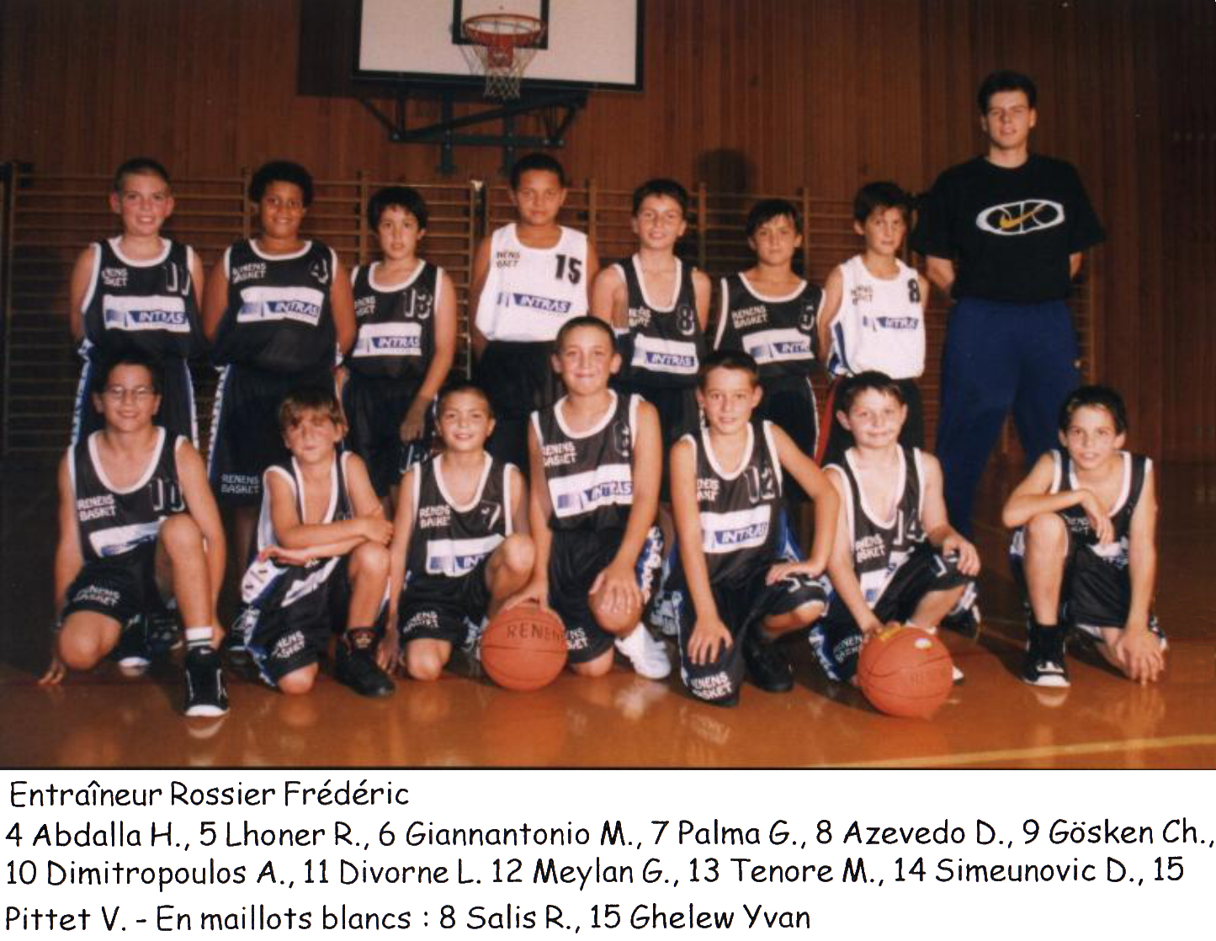
Ecoliers
1999
2000

Slide 12
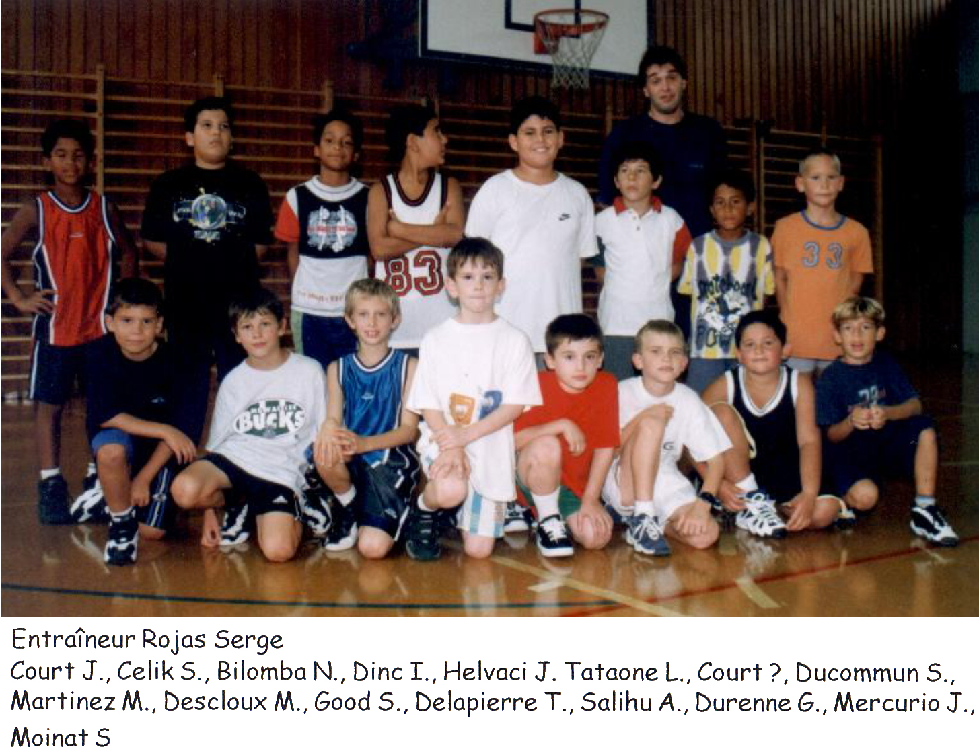
Ecole de Basket
1999
2000

